Slide 1
Projet Game Gag
Romaric BOUFATIS
Yann SCHILL
Michael SOARES

Slide 2
Prestataire
La société RYM-IT
Créée en 2015
Spécialisée dans le développement informatique
Partenariat avec des développeurs indépendants
Fondateurs
Martin Sournac
Fiche signalétique Help DEV
Type : | SARL
SIRET | 25610222900018
Adresse & Ville | 12 Bd Jean Jaurès 92100 Boulogne Billancourt
Tél | 01.52.88.45.10
Fax | 01.52.88.45.12
E-mail | contact@gameGaG.fr
Fichier signalétique

Slide 3


Client
Centre de formation
Deux sites
400 élèves
15 professeurs et plusieurs intervenants
Site Jussieu
Site Parmentier

Slide 4

Besoin DU CLIENT
Un annuaire interne des effectifs
Accès distant
Gestion des favoris
Recherche & Filtre
Accès sécurisé
Gestion du multi langue

Slide 5
Spécification Fonctionnelle
Authentification
Recherche et filtre
Ajout en favoris
Appel
Message
Mail
Ajout de contact sur téléphone
Gestion du langage
Offuscation de l’application

Slide 6
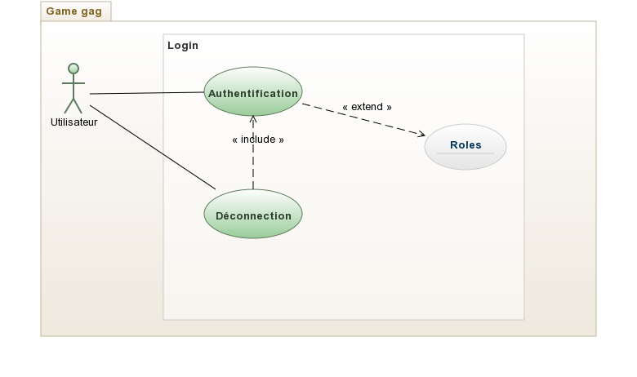
Conception Générale
Diagramme de cas d’utilisation

Slide 7
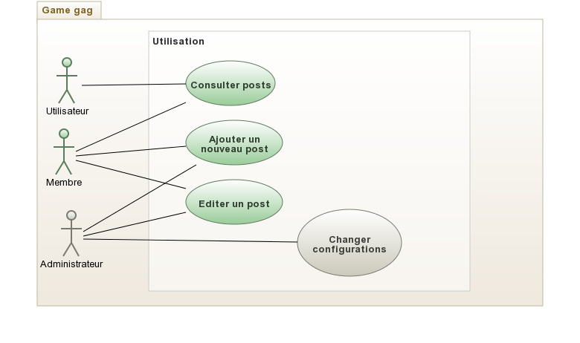
Conception Générale
Diagramme utilisation

Slide 8
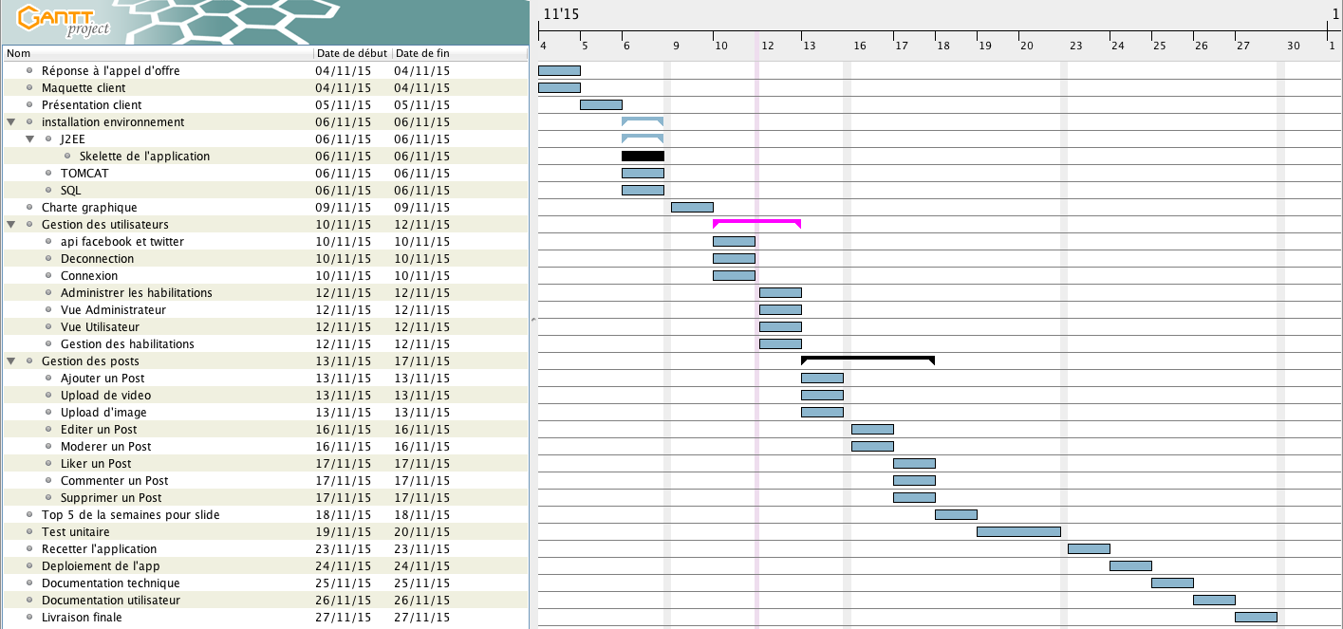
Organisation
Diagramme charge GANT

Slide 9
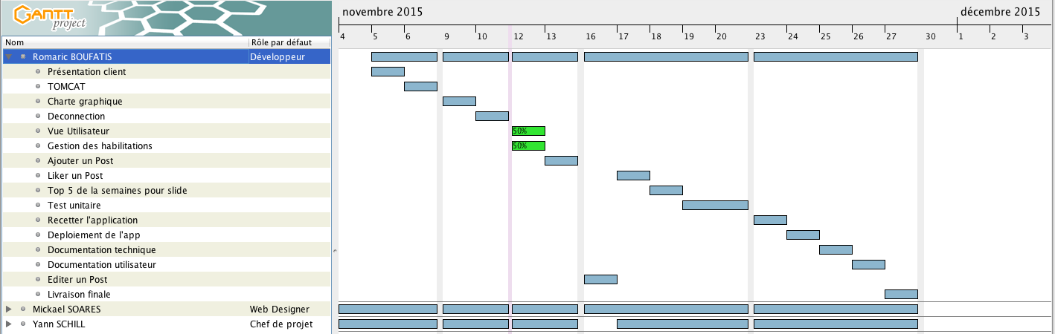
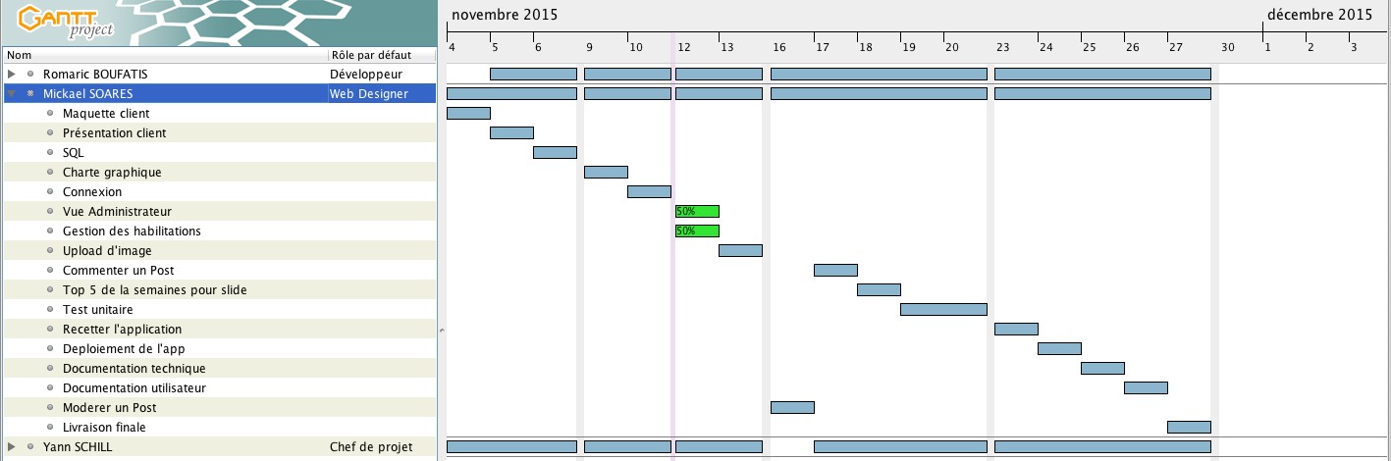
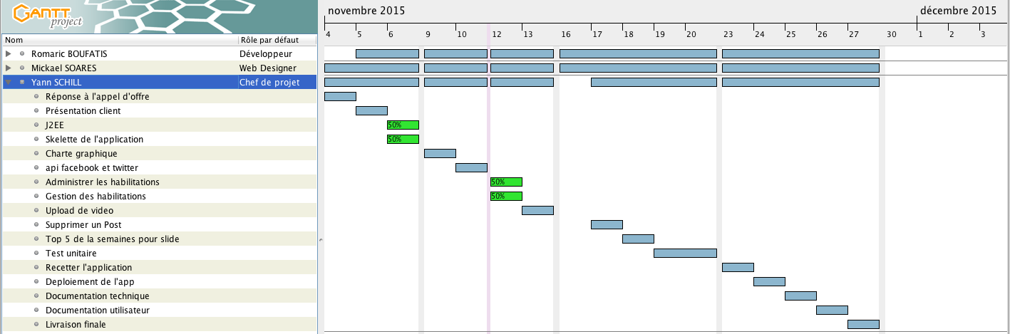
Organisation
Diagramme ressources GANT

Slide 10
Ressources
Coûts
Charge, 51 jours hommes

Slide 11
Organisation
Analyse des besoins
Spécification
Conception
Réalisation
Validation
Maintenance
Cycle de développement
Chef de projet :
Michael SOARES
Développeurs :
Yann SCHILL
Consultant :
Maxime BEYER
Développement en cascade

Slide 12





Technologies
Langages
JAVA , NODEJS , SQL
Librairies
PICASSO , GSON , PROGUARD
Travail collaboratif et gestion des versions
GIT
Environnement de développement
Android Studio
Système de gestion de base de données
MYSQL
SQLITE

Slide 13

Solution Alternative
Langage HTML CSS JAVASCRIPT
Avantages:
Multiplateforme
Basée sur les standards du Web.
Nombreux plugins
Inconvénients:
Récupération fonctionnel du mobile impossible

Slide 14
Autocritique
Avantages
Hiérarchisation strict du code
Sécurité authentification pleinement fonctionnel
Utilisation de composant externe pas besoin « réinventer la roue »
Fluidité de l’application
Amélioration possible
Amélioration de la charte graphique
Plus de tests
Plus de fonctionnalités

Slide 15
Démonstration

Slide 16
Merci pour votre attention !

